Slide 1
Wilayah dan perwilayahan
Oleh : Ulin Niam, S.Pd., Gr

Slide 2
wilayah
Menurut M.M. Fenneman
Wilayah adalah daerah tertentu dengan bentang lahan yang sejenis dan dapat dibedakan dengan daerah sekitarnya.
Menurut A.J. Herbertson
Wilayah adalah bagian tertentu dari permukaan bumi yang mempunyai sifat khas tertentu sebagai akibat dari adanya hubungan-hubungan khusus antara kompleks lahan, air, udara, tanaman, binatang, dan manusia
Menurut R.S. Platt
Wilayah adalah daerah tertentu yang keberadaannya dikenal berdasarkan homogenitas umum, baik atas dasar karakter lahan maupun huniannya.

Slide 3
Definisi Istilah
Daerah adalah ruang yang merupakan kesatuan geografis beserta segenap unsur terkait padanya dengan batas dan sistemnya ditentukan berdasarkan aspek administrasi.
Wilayah adalah ruang yang merupakan kesatuan geografis beserta segenap unsur terkait yang batas dan sistemnya ditentukan berdasarkan aspek administratif dan atau aspek fungsional (UU No. 24 tahun 1992)
Kawasan wilayah yang memiliki fungsi utama lindung atau budi daya. (UU No. 26 tahun 2007).

Slide 4
Konsep wilayah (bintarto)
1. Berdasarkan tipe
Ide homogenitas/formal/uniform
Ide heterogenitas/fungsional/nodal
2. Berdasarkan Hirarki
gengend
Landschaftsteil : orde suatu wilayah
Landschaft : gabungan Landschaftsteil
Landsteil : gabungan Landschaft
Land
3. Berdasarkan Kategori
Wilayah bertopik tungal (single topik)
Wilayah bertopik gabungan (combined Topic Region)
Wilayah bertopik banyak (multiple topic region)
Wilayah total (total region)
Wilayah compage (compage region)

Slide 5
Tipe wilayah
Wilayah Formal (uniform, homogenius)
Wilayah formal adalah suatu wilayah yang dicirikan berdasarkan keseragaman atau homogenitas tertentu.
Wilayah formal bisa berdasarkan kondisi fisik misal vegetasi, ketinggian tempat, iklim dll. dapat juga berupa sosial budaya.
Biasanya bersifat statis, seragam dan tidak aktif. Misalnya wilayah karst, wilayah rumah joglo, wilayah mangrove
Wilayah Fungsional (Nodal Region)
Wilayah fungsional adalah wilayah yang dicirikan oleh adanya kegiatan yang saling berhubungan antara beberapa pusat kegiatan secara fungsional
Biasanya bersifat dinamis, aktif, beragam. Biasanya terjadi didaerah kota. Contoh wilayah jabotabek

Slide 6
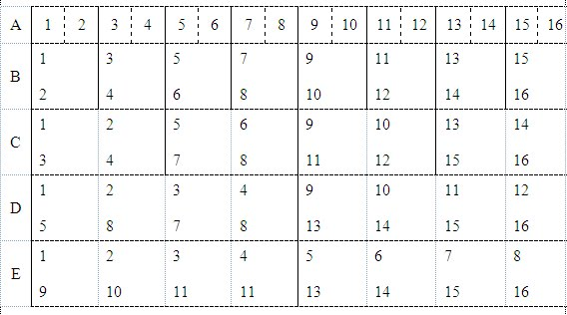
Hirarki wilayah
Hirarki wilayah dikemukakan oleh Passarage yang dapat ditinjuau dari segi bentuk, fungsi, atau gabungan beberapa unsur.
gengend
Landschaftsteil : orde suatu wilayah gabungan dari gengend
Landschaft : gabungan Landschaftsteil
Landsteil : gabungan Landschaft
Land : gabungan Landsteil

Slide 7
wilayah berdasarkan kategori
Wilayah bertopik tungal : wilayah yang memiliki satu topik / kriteria.
Contoh: wilayah tanah organik, wilayah hujan <200mm, wilayah temperatur tinggi, wilayah kelembaban rendah, wilayah tanah porositas tinggi, wilayah tanah
2. Wilayah bertopik gabungan: wilayah yang berdasarkan beberapa kriteria namun masih dalam satu topik. Contoh: wilayah iklim tropis, wilayah iklim gurun
3. Wilayah bertopik banyak: wilayah yang ektensinya berdasarkan pada beberapa topik yang berbeda.
contoh: wilayah pertanian, wilayah perkebunan (terdiri dari hidrologi, tanah dll) wilayah ekonomi (terdiri dari inflasi, produksi, distribusi)
4. Wilayah total : wilayah yang dalam pembatasannya atas semua unsur wilayah dengan menggunakan administratif sebagai dasar. Contoh: wilayah administrasi desa, kecamatan , propinsi.
5. Wilayah compage: konsep wilayah yang didasarkan atas dominan aktivitas manusia. Ex: wilayah kumuh, wilayah bencana, wilayah miskin.

Slide 8
Faktor Pembagian wilayah
1. Berdasarkan keadaan alamiah
Berdasarkan variasi iklim
Ketinggian tempat
Vegetasi
2. Berdasarkan kebudayaan/ aktivitas manusia
Rumah
pakaian
Jumlah penduduk
Mata pencaharian
3. Ekonomi

Slide 9
Pembagian wilayah secara umum
Natural Region (Wilayah Alamiah atau Fisik); berdasarkan ketampakan alami, seperti wilayah pertanian dan kehutanan.
Single Feature Region (Wilayah Ketampakan Tunggal); berdasarkan pada satu ketampakan, seperti wilayah berdasarkan iklim, hewan, atau iklim saja.
Generic Region (Wilayah Berdasarkan Jenisnya); didasarkan pada ketampakan jenis atau tema tertentu. Misalnya di wilayah hutan hujan tropis yang ditonjolkan hanyalah flora tertentu seperti anggrek.
Specific Region (Wilayah Spesifik atau Khusus); dicirikan kondisi grafis yang khas dalam hubungannya dengan letak, adat istiadat, budaya, dan kependudukan secara umum. Misalnya wilayah Asia Tenggara, Eropa Timur, dsb.
Factor Analysis Region (Wilayah Analisis Faktor); berdasarkan metoda statistik-deskriptif atau dengan metoda statistik-analitik. Penentuan wilayah berdasarkan analisis faktor terutama bertujuan untuk hal-hal yang bersifat produktif, seperti penentuan wilayah untuk tanaman jagung dan kentang

Slide 10
perwilayahan
Perwilayahan: suatu pengelompokan berdasarkankan kriteria tertentu
Tujuan
Menyebaratakan pembangunan sehingga dapat menghindari adanya pemusatan kegiatan pembangunan di daerah tertentu
Menjamin keserasian dan koordinasi terhadap berbagai kegiatan pembagunan yang ada di daerah
Memberikan pengarahan kegiatan pembangunan, bukan saja pada aparat pemerintah di pusat atau daerah , tetapi pada kepada masyarakat umum dan para pengusaha. (Sumarmi, 2012: 12)
Manfaat
Memisahkan sesuatu yang berguna dan yang kurang berguna
Mengurutkan keanekaragaman kondisi permukaan bumi
Menyederhanakan informasi dari berbagai gejala di permukaan bumi yang sangat beragam.
Memantau perubahan- perubahan yang terjadi di permukaan bumi

Slide 11
Peta konsep metode perwilayahan
Penyamarataan wilayah
(Regional Generalization)
Delimitasi
Klasifikasi
Kualitatif
Perbedaan jenis
Kuantitatif
Perbedaan tingkat
Metode interval
Metode hirarkis

Slide 12
Metode Perwilayahan
1. Penyamarataan Wilayah (Regional Generalization)
Penyamarataan wilayah adalah suatu proses atau usaha membagi permukaan bumi atau bagian permukaan bumi tertentu menjadi bebarapa bagian. Generalisasi dilakukan dengan cara mengubah atau menghilangkan faktor-faktor tertentu yang dianggap kurang penting atau tidak relevan
Pengubahan atau penghilangan itu dimaksudkan untuk menojolkan karakter-karakter tertentu. Dalam melakukan generalisasi wilayah harus memperhatikan skala peta dan tujun perwilayahan.

Slide 13
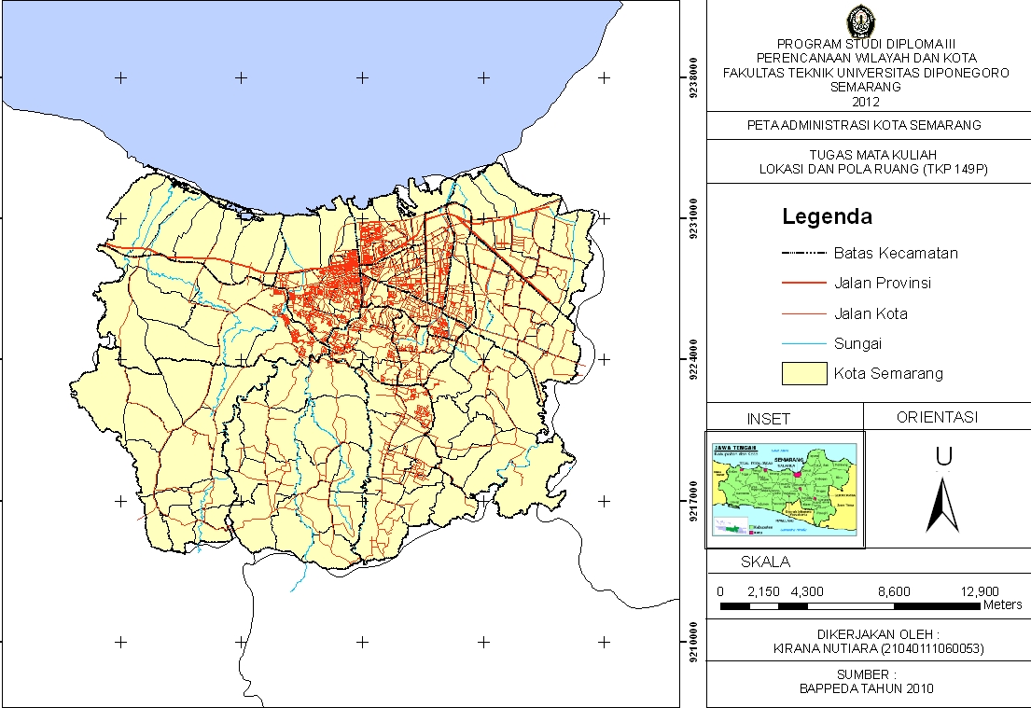

Slide 14
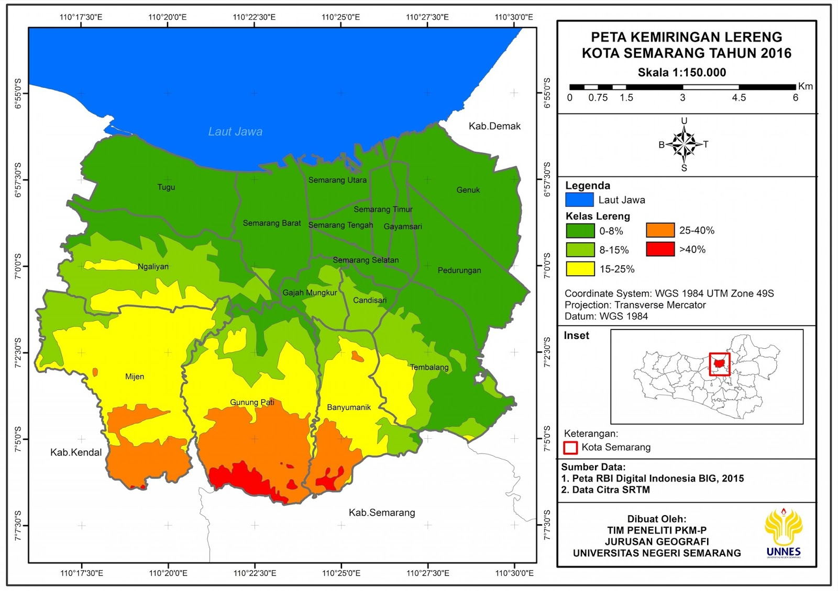

Slide 15
2. Delimitasi dalam Penyamaratan Wilayah
Delimitasi adalah cara penentuan batas terluar dari suatu wilayah untuk tujuan tertentu.
Delimitasi dibagi menjadi dua yaitu sebagai berikut:
a. Delimitasi Kualitatif
Delimitasi kualitatif merupakan cara penentuan batas terluar suatu wilayah berdasarkan kenampakan-kenampakan yang dominan pada suatu tempat.
Contoh pembagian wilayah Indonesia kedalam sepuluh wilayah pembangunan
b. Delimitasi Kuantitatif
Delimitasi kuantitatif merupakan cara penentuan batas wilayah berdasarkan ukuran-ukuran yang bersifat kuantitatif.
Contoh: perwilayahan Klimatologis

Slide 16
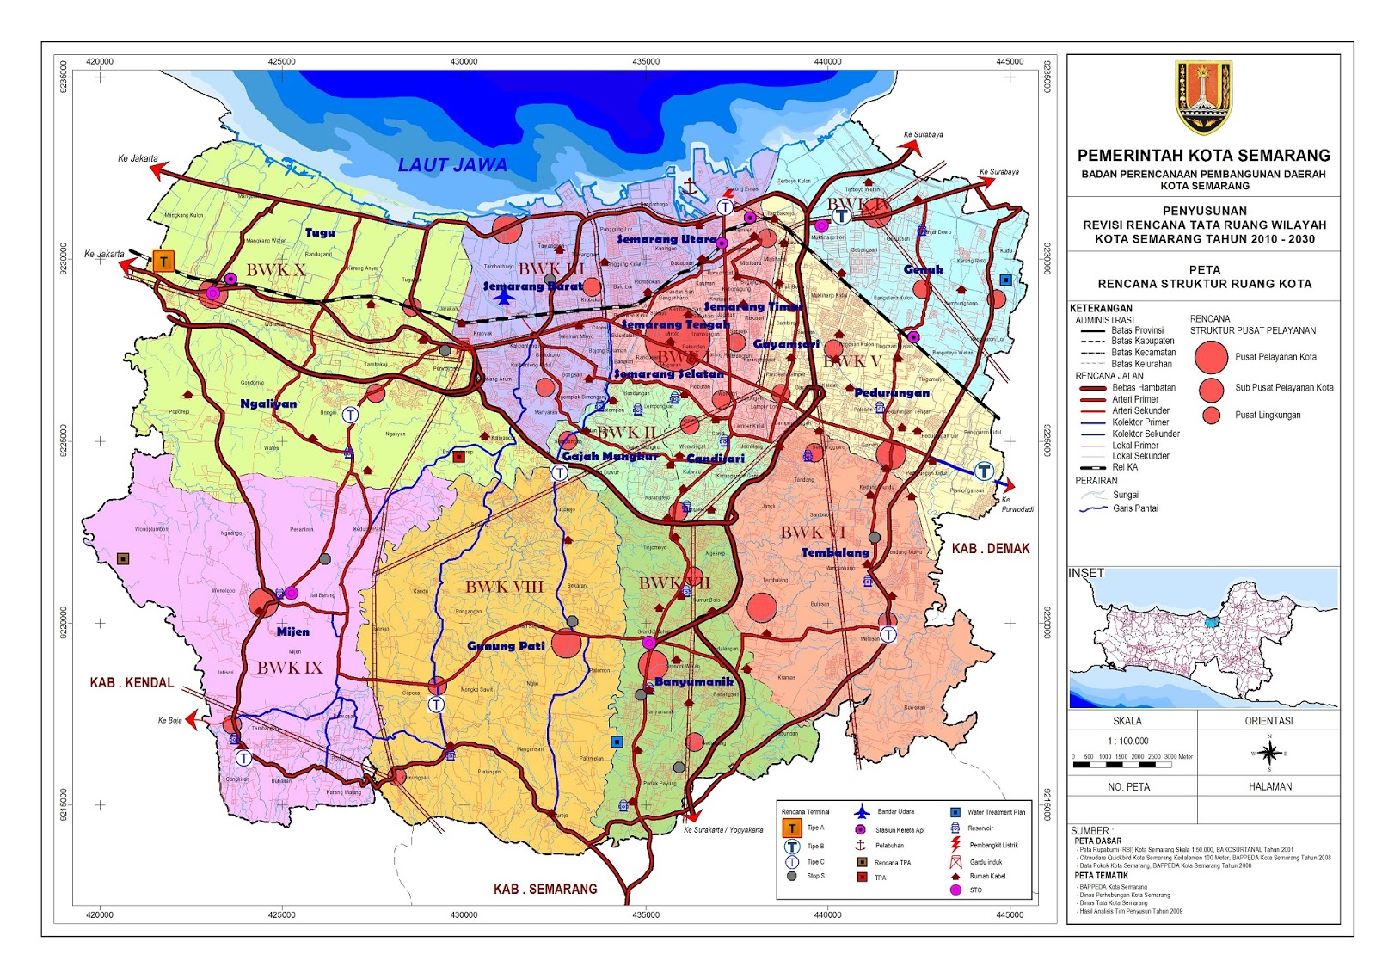

Slide 17
3. Klasifikasi Wilayah
Klasifikasi wilayah adalah usaha untuk menggolongkan wilayah secara sistematis kedalam bagian-bagian tertentu.
Klasifikasi wilayah mempunyai dua tujuan sebagai berikut:
a. Perbedaan jenis dalam klasifikasi wilayah
Perbedaan jenis sangat diperlukan untuk mendapatkan gambaran tentang klasifikasi suatu wilayah. Contoh klasifikasi yang didasarkan pada persebaran tata guna lahan dengan karakteristik masing-masing
b. Perbedaan tingkat dalam klasifikasi wilayah
Guna membuat perbedaan dalam klasifikasi wilayah dapat dilakukan menggunakan dua metode, yaitu interval dan hirarki.

Slide 18
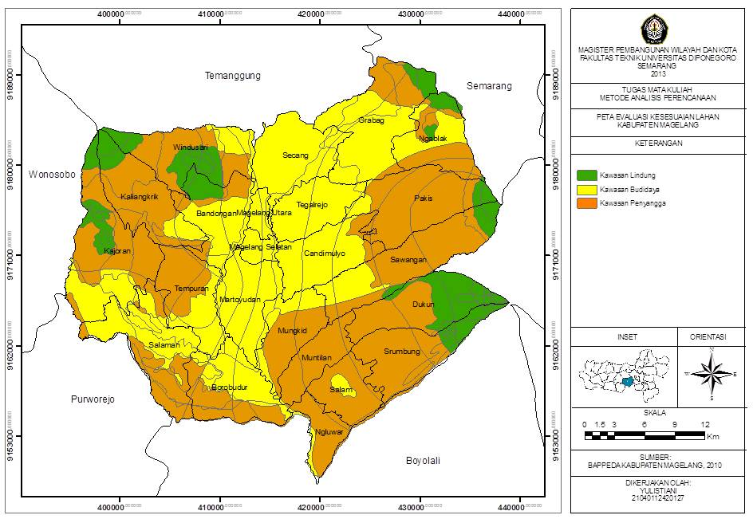

Slide 19
Metode Interval
Penggunaan metode interval harus memperhatikan parameter-parameter kelas yang digunakan sebagai dasar penggolongan
Metode hirarki
Dalam metode ini tiap-tiap kelas mempunyai hubungan dengan kelas-kelas dibawahnya atau diatasnya

Slide 20
Klasifikasi wilayah
Core Regoin, yaitu inti wilayah yang biasanya berupa daerah metropolitan yang terdiri dari atas dua atau lebih kota yang berkelompok. Contoh Kota Jakarta.
Development Axes (poros pembangunan), yaitu daerah yang menghubungkan dua atau lebih core region. Biasanya berupa jalur memanjang di koridor transportasi. Contohnya jalur transportasi yang menghubungkan Kota Yogjakarta, solo, dan Semarang.
Resource Frointer Region, yaitu suatu wilayah baru yang mulai berkembang dan nantinya akan menjadi daerah produktif. Daerah ini biasanya terletak jauh dari core region. Contohnya daerah transmigrasi, kawasan industri, daerah perkebunan, dan lain sebagainya.
Depresed region atau daerah tertekan, yaitu suatu daerah yang mengalami penurunan tingkat ekonominya dan daerahnya sulit untuk berkembang. Daerah ini biasanya tertekan secara sosial dan ekonomi sehingga cenderung menjadi daerah yang tertinggal dibandingkan dengan daerah lainnya.
Special Problem Region, yaitu suatau daerah yang terletak pada lokasi yang khusus dengan karakteristik tertentu. Contohnya daerah perbatasan, daerah cagar purbakala, perumahan militer, dan lain sebagainya.

Slide 21
Tata Ruang
Ruang adalah wadah yang meliputi ruang darat, ruang laut, dan ruang udara, termasuk ruang di dalam bumi sebagai satu kesatuan wilayah, tempat manusia dan makhluk lain hidup, melakukan kegiatan, dan memelihara kelangsungan hidupnya.
Tata ruang adalah wujud struktur ruang dan pola pemanfaatan ruang, baik direncanakan maupun tidak (No. 26 Tahun 2007)
Struktur ruang adalah susunan pusat-pusat permukiman dan sistem jaringan prasarana dan sarana yang berfungsi sebagai pendukung kegiatan sosial ekonomi masyarakat yang secara hierarkis memiliki hubungan fungsional.
Pola ruang adalah distribusi peruntukan ruang dalam suatu wilayah yang meliputi peruntukan ruang untuk fungsi lindung dan peruntukan ruang untuk fungsi budi daya.
Penataan ruang adalah suatu sistem proses perencanaan tata ruang, pemanfaatan ruang, dan pengendalian pemanfaatan ruang.
Penyelenggaraan penataan ruang adalah kegiatan yang meliputi pengaturan, pembinaan, pelaksanaan, dan pengawasan penataan ruang.

Slide 22
Pelaksanaan penataan ruang adalah upaya pencapaian tujuan penataan ruang melalui pelaksanaan perencanaan tata ruang, pemanfaatan ruang, dan pengendalian pemanfaatan ruang.
Perencanaan tata ruang adalah suatu proses untuk menentukan struktur ruang dan pola ruang yang meliputi penyusunan dan penetapan rencana tata ruang.
Pemanfaatan ruang adalah upaya untuk mewujudkan struktur ruang dan pola ruang sesuai dengan rencana tata ruang melalui penyusunan dan pelaksanaan program beserta pembiayaannya.
Kawasan lindung adalah wilayah yang ditetapkan dengan fungsi utama melindungi kelestarian lingkungan hidup yang mencakup sumber daya alam dan sumber daya buatan

Slide 23
Kawasan budi daya adalah wilayah yang ditetapkan dengan fungsi utama untuk dibudidayakan atas dasar kondisi dan potensi sumber daya alam, sumber daya manusia, dan sumber daya buatan.
Kawasan perdesaan adalah wilayah yang mempunyai kegiatan utama pertanian, termasuk pengelolaan sumber daya alam dengan susunan fungsi kawasan sebagai tempat permukiman perdesaan, pelayanan jasa pemerintahan, pelayanan sosial, dan kegiatan ekonomi
Kawasan agropolitan adalah kawasan yang terdiri atas satu atau lebih pusat kegiatan pada
wilayah perdesaan sebagai sistem produksi pertanian dan pengelolaan sumber daya alam tertentu yang ditunjukkan oleh adanya keterkaitan fungsional dan hierarki keruangan satuan sistem permukiman dan sistem agrobisnis.

Slide 24
Kawasan perkotaan adalah wilayah yang mempunyai kegiatan utama bukan pertanian dengan susunan fungsi kawasan sebagai tempat permukiman perkotaan, pemusatan dan distribusi pelayanan jasa pemerintahan, pelayanan sosial, dan kegiatan ekonomi
Kawasan metropolitan adalah kawasan perkotaan yang terdiri atas sebuah kawasan perkotaan yang berdiri sendiri atau kawasan perkotaan inti dengan kawasan perkotaan di sekitarnya yang saling memiliki keterkaitan fungsional yang dihubungkan dengan sistem jaringan prasarana wilayah yang terintegrasi dengan jumlah penduduk secara keseluruhan sekurang-kurangnya 1.000.000 (satu juta) jiwa
Kawasan megapolitan adalah kawasan yang terbentuk dari 2 (dua) atau lebih kawasan metropolitan yang memiliki hubungan fungsional dan membentuk sebuah sistem.

Slide 25
Kawasan strategis nasional adalah wilayah yang penataan ruangnya diprioritaskan karena mempunyai pengaruh sangat penting secara nasional terhadap kedaulatan negara, pertahanan dan keamanan negara, ekonomi, sosial, budaya, dan/atau lingkungan, termasuk wilayah yang telah ditetapkan sebagai warisan dunia
Ruang terbuka hijau adalah area memanjang/jalur dan/atau mengelompok, yang penggunaannya lebih bersifat terbuka, tempat tumbuh tanaman, baik yang tumbuh secara alamiah maupun yang sengaja ditanam.

Slide 26
Penataan Tata Ruang
Dalam kerangka Negara Kesatuan Republik Indonesia, penataan ruang diselenggarakan berdasarkan asas:
keterpaduan;
keserasian, keselarasan, dan keseimbangan;
keberlanjutan;
keberdayagunaan dan keberhasilgunaan;
keterbukaan;
kebersamaan dan kemitraan;
pelindungan kepentingan umum;
kepastian hukum dan keadilan; dan
akuntabilitas.

Slide 27
Tujuan Penyelenggaraan Tata Ruang
Penyelenggaraan penataan ruang bertujuan untuk mewujudkan ruang wilayah nasional yang aman, nyaman, produktif, dan berkelanjutan berlandaskan Wawasan Nusantara dan Ketahanan Nasional dengan:
terwujudnya keharmonisan antara lingkungan alam dan lingkungan buatan;
terwujudnya keterpaduan dalam penggunaan sumber daya alam dan sumber daya buatan dengan memperhatikan sumber daya manusia; dan
terwujudnya pelindungan fungsi ruang dan pencegahan dampak negatif terhadap lingkungan akibat pemanfaatan ruang.

Slide 28
KLASIFIKASI PENATAAN RUANG
Penataan ruang diklasifikasikan berdasarkan sistem, fungsi utama kawasan, wilayah administratif, kegiatan kawasan, dan nilai strategis kawasan.
Penataan ruang berdasarkan sistem terdiri atas sistem wilayah dan sistem internal perkotaan.
Penataan ruang berdasarkan fungsi utama kawasan terdiri atas kawasan lindung dan kawasan budi daya.
Penataan ruang berdasarkan wilayah administratif terdiri atas penataan ruang wilayah nasional, penataan ruang wilayah provinsi, dan penataan ruang wilayah kabupaten/kota.
Penataan ruang berdasarkan kegiatan kawasan terdiri atas penataan ruang kawasan perkotaan dan penataan ruang kawasan perdesaan.
Penataan ruang berdasarkan nilai strategis kawasan terdiri atas penataan ruang kawasan strategis nasional, penataan ruang kawasan strategis provinsi, dan penataan ruang kawasan strategis kabupaten/kota.

Slide 29
Penataan ruang diselenggarakan dengan memperhatikan
kondisi fisik wilayah Negara Kesatuan Republik Indonesia yang rentan terhadap bencana;
potensi sumber daya alam, sumber daya manusia, dan sumber daya buatan; kondisi
ekonomi, sosial, budaya, politik, hukum, pertahanan keamanan, lingkungan hidup, serta ilmu pengetahuan dan teknologi sebagai satu kesatuan; dan
geostrategi, geopolitik, dan geoekonomi.

Slide 30
Isi Tata Ruang Nasional
Tujuan, kebijakan, dan strategi penataan ruang wilayah nasional;
Rencana struktur ruang wilayah nasional yang meliputi sistem perkotaan nasional yang terkait dengan kawasan perdesaan dalam wilayah pelayanannya dan sistem jaringan prasarana utama;
Rencana pola ruang wilayah nasional yang meliputi kawasan lindung nasional dan kawasan budi daya yang memiliki nilai strategis nasional;
Penetapan kawasan strategis nasional;
Arahan pemanfaatan ruang yang berisi indikasi program utama jangka menengah lima tahunan; dan
Arahan pengendalian pemanfaatan ruang wilayah nasional yang berisi indikasi arahan peraturan zonasi sistem nasional, arahan perizinan, arahan insentif dan disinsentif, serta arahan sanksi.

Slide 31
Isi Tata Ruang Wilayah Provinsi
Tujuan, kebijakan, dan strategi penataan ruang wilayah provinsi;
Rencana struktur ruang wilayah provinsi yang meliputi sistem perkotaan dalam
Wilayahnya yang berkaitan dengan kawasan perdesaan dalam wilayah pelayanannya dan sistem jaringan prasarana wilayah provinsi;
Rencana pola ruang wilayah provinsi yang meliputi kawasan lindung dan kawasan budi daya yang memiliki nilai strategis provinsi;
Penetapan kawasan strategis provinsi;
Arahan pemanfaatan ruang wilayah provinsi yang berisi indikasi program utama jangka menengah lima tahunan; dan
Arahan pengendalian pemanfaatan ruang wilayah provinsi yang berisi indikasi arahan peraturan zonasi sistem provinsi, arahan perizinan, arahan insentif dan disinsentif, serta arahan sanksi.

Slide 32
Isi Tata Ruang Wilayah Kabpuaten
Tujuan, kebijakan, dan strategi penataan ruang wilayah kabupaten;
Rencana struktur ruang wilayah kabupaten yang meliputi sistem perkotaan di wilayahnya yang terkait dengan kawasan perdesaan dan sistem jaringan prasarana wilayah kabupaten;
Rencana pola ruang wilayah kabupaten yang meliputi kawasan lindung kabupaten dan kawasan budi daya kabupaten;
Penetapan kawasan strategis kabupaten;
Arahan pemanfaatan ruang wilayah kabupaten yang berisi indikasi program utama jangka menengah lima tahunan; dan
Ketentuan pengendalian pemanfaatan ruang wilayah kabupaten yang berisi ketentuan umum peraturan zonasi, ketentuan perizinan, ketentuan insentif dan disinsentif, serta arahan sanksi.

Slide 33
Isi Tata Ruang Wilayah Kota
Penyusunan rencana pembangunan jangka panjang daerah;
Penyusunan rencana pembangunan jangka menengah daerah;
Pemanfaatan ruang dan pengendalian pemanfaatan ruang di wilayah kabupaten;
Mewujudkan keterpaduan, keterkaitan, dan keseimbangan antarsektor;
Penetapan lokasi dan fungsi ruang untuk investasi; dan
Penataan ruang kawasan strategis kabupaten.

Slide 34
Isi Tata Ruang Wilayah Kota
rencana penyediaan dan pemanfaatan ruang terbuka hijau;
Rencana penyediaan dan pemanfaatan ruang terbuka nonhijau; dan
Rencana penyediaan dan pemanfaatan prasarana dan sarana jaringan pejalan kaki, angkutan umum, kegiatan sektor informal, dan ruang evakuasi bencana, yang dibutuhkan untuk menjalankan fungsi wilayah kota sebagai pusat pelayanan sosial ekonomi dan pusat pertumbuhan wilayah.
Ruang terbuka hijau sebagaimana dimaksud dalam Pasal 28 huruf a terdiri dari ruang terbuka hijau publik dan ruang terbuka hijau privat.
Proporsi ruang terbuka hijau pada wilayah kota paling sedikit 30 (tiga puluh) persen dari luas wilayah kota.
Proporsi ruang terbuka hijau publik pada wilayah kota paling sedikit 20 (dua puluh) persen dari luas wilayah kota.

Slide 35
Kawasan Lindung
Kawasan Lindung adalah kawasan yang ditetapkan dengan fungsi utama melindungi kelestarian Lingkungan Hidup yang mencakup sumber alam, sumber daya buatan dan nilai sejarah serta budaya bangsa guna kepentingan Pembangunan berkelanjutan.
Pengelolaan kawasan lindung adalah upaya penetapan, pelestarian dan pengendalian pemanfaatan kawasan lindung.

Slide 36
Fungsi Tata Ruang
Kawasan Hutan Lindung
Kawasan Bergambut
Kawasan Resapan air
Sempadan Pantai
Sempadan Sungai
Kawasan Lindung (No. 32 Tahun 1990)
Kawasan Lindung (No. 32 Tahun 1990)
Kawasan Suaka Alam
Kawasan suaka alam Laut dan Perairan lainya
Kawasan Pantai berhutan Bakau
Taman Nasional
Taman Hutan Raya
Kawasan sekitar Danau/Wadu
Kawasan sekitar mata air
Kawasan Cagar Budaya dan Ilmu Pengetahuan
Kawasan Rawan Bencana Alam
Kawasan Lindung (No. 32 Tahun 1990)
Taman Wisata Alam

Slide 37
Kawasan Hutan Lindung adalah kawasan hutan yang memiliki sifat khas yang mampu memberikan lindungan kepada kawasan sekitar maupun bawahannya sebagai pengatur tata air, pencegah banjir dan erosi serta memelihara kesuburan tanah.
Kawasan Bergambut adalah kawasan yang unsur pembentuk tanahnya sebagian besar berupa sisa-sisa bahan organik yang tertimbun dalam waktu yang lama.
Kawasan Resapan air adalah daerah yang mempunyai kemampuan tinggi untuk meresapkan air hujan sehingga merupakan tempat pengisian air bumi (akifer) yang berguna sebagai sumber air.
Sempadan Pantai adalah kawasan tertentu sepanjang pantai yang mempunyai manfaat penting untuk mempertahankan kelestarian fungsi pantai.
Sempadan Sungai adalah Kawasan sepanjang kiri kanan sungai, termasuk sungai buatan/kanal/saluran irigasi primer, yang mempunyai manfaat penting untuk mempertahankan kelestarian fungsi sungai.
Kawasan sekitar Danau/Waduk adalah kawasan tertentu disekeliling danau/waduk yang mempunyai manfaat penting untuk mempertahankan kelestarian fungsi sungai.

Slide 38
Kawasan sekitar mata air adalah kawasan disekeliling mata air yang mempunyai manfaat penting untuk mempertahankan fungsi mata air.
Kawasan Suaka Alam adalah kawasan dengan ciri khas tertentu baik di darat maupun di perairan yang mempunyai fungsi pokok sebagai kawasan pengawetan peragaman jenis tumbuhan dan satwa beserta ekosistemnya.
Kawasan suaka alam Laut dan Perairan lainya adalah daerah yang mewakili ekosistem khas di lautan maupun perairan lainya, yang merupakan habitat alami yang memberikan tempat maupun perlindungan bagi perkembangan keanekaragaman tumbuhan dan satwa yang ada.
Kawasan Pantai berhutan Bakau adalah kawasan pesisir laut yang merupakan habitat alami hutan bakau (mangrove) yang berfungsi memberi perlindungan kepada perikehidupan pantai dan lautan.
Taman Nasional adalah kawasan pelestarian alam yang dikelola dengan sistem zonasi yang dimanfaatkan untuk tujuan pengembangan ilmu pengetahuan, pendidikan, pariwisata dan rekreasi

Slide 39
Taman Hutan Raya adalah kawasan pelestarian yang terutama dimanfaatkan untuk tujuan koleksi tumbuhan dan/atau bukan asli, pengembangan ilmu pengetahuan, pendidikan dan latihan, budaya, pariwisata dan rekreasi.
Taman Wisata Alam adalah kawasan Pelestarian alam di darat maupun di laut yang terutama dimanfaatkan untuk pariwisata dan rekreasi alam.
Kawasan Cagar Budaya dan Ilmu Pengetahuan adalah kawasan yang merupakan lokasi bangunan hasil budaya manusia yang bernilai tinggi maupun bentukan geologi yang khas.
Kawasan Rawan Bencana Alam adalah kawasan yang sering atau berpotensi tinggi mengalami bencana alam.

Slide 40
Kawasan Budidaya
Kawasan budi daya adalah wilayah yang ditetapkan dengan fungsi utama untuk dibudidayakan atas dasar kondisi dan potensi sumber daya alam, sumber daya manusia, dan sumber daya buatan (UU No. 26 tahun 2007)

Slide 41
Peraturan Menteri Pekerjaan Umum Nomor 41/PRT/M/2007
Kawasan budi daya terdiri atas:
kawasan peruntukan hutan produksi;
kawasan peruntukan hutan rakyat;
kawasan peruntukan pertanian;
kawasan peruntukan perikanan;
kawasan peruntukan pertambangan;
kawasan peruntukan industri;
kawasan peruntukan pariwisata;
kawasan peruntukan permukiman; dan/atau
kawasan peruntukan lainnya
http://www.penataanruang.com/kawasan-budi-daya.html
https://musnanda.files.wordpress.com/2011/02/mod_budidaya.pdf

Slide 42
Kompetensi Dasar | Indikator
Memahami konsep wilayah dan perwilayahan dalam perencanaan tata ruang wilayah nasional, Provinsi, dan Kabupaten/Kota | Menjelaskan pengertian pembangunan Menganalisis pembangunan wilayah berdasarkan indikator pembangunan
Membuat peta pengelompokan penggunaan lahan di wilayah Kabupaten/Kota/Provinsi berdasarkan data wilayah setempat | 4.1.1. Membuat peta kawasan lindung

Slide 43
Definisi Pembangunan
Pendapat Kleinjans mengenai definisi dari Pengertian Pembangunan yaitu suatu proses pencapaian pengetahuan dan keterampilan baru, perluasan wawasan manusia, tumbuhnya suatu kesadaran baru, meningkatnya semangat kemanusiaan dan suntikan kepercayaan diri.
Siagian (1994) memberikan pengertian tentang pembangunan sebagai “Suatu usaha atau rangkaian usaha pertumbuhan dan perubahan yang berencana dan dilakukan secara sadar oleh suatu bangsa, negara dan pemerintah, menuju modernitas dalam rangka pembinaan bangsa (nation building)”.
Shoemaker mengungkapkan Pengertian Pembangunan merupakan suatu jenis perubahan sosial dimana ide-ide baru diperkenalkan kepada suatu sistem sosial untuk menghasilkan pendapatan perkapita dan tingkat kehidupan yang lebih tinggi melalui metode produksi yang lebih modernisasi pada tingkat sistem sosial

Slide 44
Pengertian Pembangunan adalah suatu proses perubahan ke arah yang lebih baik sesuai dengan norma-norma yang berlaku dalam lingkungan masyarakat.
Pembangunan merupakan seperangkat yang terencana dan terarah dalam menghasilkan sesuatu yang dapat dimanfaatkan dalam memenuhi kebutuhan dan meningkatkan kesejahteraan manusia

Slide 45
Indikator pembangunan
Ekonomi/moneter
GNP/GDP per Kapita
GDP per Kapita dengan Purchasing Power Parity(daya beli)
Perubahan Struktur Ekonomi
Kesempatan Kerja
Pengangguran

Slide 46
Indikator pembangunan
Sosial
Indeks Mutu Hidup (IMH)
Human Development Indeks (IPM)

Slide 47
Indikator dan Variabel IPM dan IMH
IPM & IMH dibentuk oleh 3 (tiga) dimensi dasar :
Umur panjang dan hidup sehat (a long and healthy life)
Pengetahuan (knowledge)
Standar hidup layak (decent standard of living)

Slide 48
Umur panjang dan hidup sehat (a long and healthy life)
(1) Angka kematian bayi.
(2) Penduduk yang diperkirakan tidak mencapai umur 40 tahun.
(3) Persentase penduduk dengan keluhan kesehatan.
(4) Persentase penduduk yang sakit.
(5) Rata-rata lamanya penduduk sakit.
(6) Persentase penduduk mengobati sendiri penyakitnya.
Sumber: http://ipsgampang.blogspot.co.id/2014/09/indeks-pembangunan-manusia-dan.html

Slide 49
(7) Persentase kelahiran yang ditolong oleh tenaga medis.
(8) Persentase balita yang kurang gizi.
(9) Persentase rumah tangga yang memiliki akses ke sumber air minum bersih.
(10) Persentase rumahtangga yang menghuni rumahnya berlantai tanah.
(11) Persentase penduduk tanpa adanya akses terhadap fasilitas kesehatan.
(12) Persentase rumah tangga tanpa adanya akses terhadap sanitasi.

Slide 50
Pengetahuan (knowledge)
Angka melek huruf,
rata-rata lamanya bersekolah,
angka partisipasi sekolah (APS),
angka putus sekolah (Drop Out), dan lain-lain.
Sumber: http://ipsgampang.blogspot.co.id/2014/09/indeks-pembangunan-manusia-dan.html

Slide 51
Standar hidup layak (decent standard of living)
(1) Jumlah penduduk yang bekerja.
(2) Jumlah pengangguran terbuka.
(3) Jumlah dan persentase penduduk miskin.
(4) PDRB riil per kapita
Sumber: http://ipsgampang.blogspot.co.id/2014/09/indeks-pembangunan-manusia-dan.html

Slide 52
Usaha pencapaian pembangunan
1. Produktivitas
Penduduk harus dimampukan untuk meningkatkan produktivitas dan berpartisipasi penuh dalam proses penciptaan pendapatan dan nafkah. Pembangunan ekonomi, dengan demikian merupakan himpunan bagian dari model pembangunan manusia.
2. Pemerataan
Penduduk harus memiliki kesempatan yang sama untuk mendapatkan akses terhadap semua sumber daya ekonomi dan sosial. Semua hambatan yang memperkecil kesempatan untuk memperoleh akses tersebut harus dihapus, sehingga mereka dapat mengambil menfaat dan berpartisipasi dalam kegiatan produktif yang dapat meningkatkan kualitas hidup.
3. Kesinambungan
Akses terhadap sumber daya ekonomi dan sosial harus dipastikan tidak hanya untuk generasi saat ini, tetapi juga generasi yang akan datang. Semua sumber daya fisik, manusia, dan lingkungan harus selalu diperbaharui.
4. Pemberdayaan
Penduduk harus berpartisipasi penuh dalam keputusan dan proses yang akan menentukan (bentuk/arah) kehidupan mereka, serta untuk berpartisipasi dan mengambil manfaat dari proses pembangunan.

Slide 53

Teori pusat pertumbuhan
Oleh:
ULIN NIAM
Pendidikan Geografi
SK / KD
Indikator / Tujuan
Peta Konsep
Materi
Evaluasi

Slide 54
SK / KD
Standar Kompetensi : Menganalisis Wilayah dan Perwilayahan
B. Kompetensi Dasar :
Menganalisis kaitan antara konsep wilayah dan perwilayahan dengan perencanaan pembangunan
Indikator / Tujuan
Peta Konsep
Materi
Evaluasi

Slide 55
C. Indikator
1. Menjelaskan tentang pengertian pusat pertumbuhan
2. Menjelaskan perbedaan teori sekotoral, teori tempat sentral dan teori kutub pertumbuhan
D. Tujuan Pembelajaran
1. Siswa dapat menjelaskan tentang pengertian pusat pertumbuhan
2. Siswa dapat menganalisis perbedaan teori sekotoral, teori tempat sentral dan teori kutub pertumbuhan kaitannya dengan pusat-pusat pertumbuhan di wilayah yang ada di Indonesia
SK / KD
Indikator / Tujuan
Peta Konsep
Materi
Evaluasi

Slide 56
PETA KONSEP
Definisi Pusat Pertumbuhan
PUSAT PERTUMBUHAN WILAYAH
Teori Polarisasi
Teori pusat pertumbuhan
Teori Pusat Pertumbuhan
Teori Kutub Pertumbuhan
Teori tempat Sentral

Slide 57
PENGERTIAN PUSAT PERTUMBUHAN
Pusat pertumbuhan ialah wilayah atau kawasan yang pertumbuhannya sangat pesat sehingga karena kepesatannya itu dijadikan sebagai pusat pembangunan yang memengaruhi kawasan-kawasan lain di sekitarnya
Pusat pertumbuhan potensi dari suatu wilayah untuk dapat tumbuh atau berkembang baik ditinjau dari fisik, sosial, maupun budaya
Contoh : Jakarta sebagai pusat pertumbuhan bagi daerah-daerah di sekitarnya

Slide 58
Faktor penentu pusat pertumbuhan
Sumber daya alam
Sumber daya Manusia
Lokasi (luas, kesuburan dll)
fisiografi
Fasilitas
Industri
Sosial budaya

Slide 59
Ciri pusat pertumbuhan
Adanya Hubungan Internal dan Beragam Aktifitas
Adanya unsur pengganda (multiplier effect)
Adanya konsentrasi geografis konsentrasi geografis
Bersifat mendorong pertumbuhan daerah belakangnya
(tarigan: 2004)

Slide 60
Fase pembentukan Pusat pertumbuhan
1. Pra industri
Wilayah belum berkembang, hanya kota kecil yang tersebar hampir merata
Tidak ada dominasi antar kota
Kondisi ekonomi stagnan hanya melayanani wilayah sendiri
2. Fase industri awal
Salah satu kota berkembang lebih cepat dibanding lainnya dan menjadi primate city (kota Inti)
Primate city menjadi core region dan mendominasi wilayah lain
Terjadi perpindahan SDM dan SDA dari wilayah periphery (pinggiran) ke primate city

Slide 61
3. fase transisi
Industri di primate city sudah berkembang
Dominasi primate city sudah tidak mendominasi karena terdapat perkembangan di wilayah sekitar
SDM, SDA dan modal tidak terpusat lagi ke primate city
Belum stabil karena terdapat kantong-kantong wilayah yang terbelakang (backwarness) di daerah periphery
4. Fase integrasi spasial
Setiap wilayah berkembang sesuai hirarkinya dan terbentuk pusat-pusat pertumbuhan
Tidak ada lagi kantong-kantong wilayah

Slide 62
Teori pusat pertumbuhan
Trickle down effect (albert o hirschman)
Teori Polarisasi ekonomi (gunar myrdal)
Teori kutub pertumbuhan (perroux)
Teori Pusat pertumbuhan (boudeville)
Teori tempat sentral (walter christaller)

Slide 63

Trickle down effect (albert o hirschman)
Trickle down effect (albert o hirschman)
Adalah sebuah teori yang mengatakan bahwa tingkat ekonomi atau aktivitas ekonomi yang besar akan membantu pada ekonomi yang lemah
contoh: orang yang kaya akan membantu orang yang miskin atau daerah yang maju akan membantu daerah yang terbelakang.

Slide 64
2. TEORI Polarisasi (Gunar Myrdal ahli ekonomi swedia)
Daerah yang memiliki pusat pertumbuhan akan sangat menarik bagi para pemodal, tenaga kerja, tenaga terampil dan barang-barang dagangan sehingga dalam waktu yang lama akan memunculkan dua dampak yaitu postif dan negatif.
Istilah ini dikenal dengan istilah spread effect dan backwash effect.
spread effect adalah efek penyebaran pembangunan dari pusat pertumbuhan ke daerah sekitarnya. Contohnya membuka lowongan pekerjaan, menaiknya upah buruh, masuknya investasi dan sebagainya
backwash effect adalah ketidakmampuan suatu daerah dalam mempercepat pembangunan dengan daerah sekitarnya. Contohnya adanya ketimpangan wilayah di sekitarnya sehingga memunculkan kriminalitas, kesenjangan sosial, kerusakan alam dan sebagainya. Nah, daerah yang mendapatkan dampak negatif ini merupakan daerah-daerah pinggiran.
Cara pencegahannya dengan cara Urbanisasi yaitu dengan pembangunan desa.

Slide 65
3. Teori kutub pertumbuhan(Growth Poles Theory) perroux ekonom prancis 1955
proses pembangunan di mana pun adanya bukanlah merupakan suatu proses yang terjadi secara serentak, tetapi muncul di tempat-tempat tertentu dengan kecepatan dan intensitas yang berbeda satu sama lain. Tempat-tempat atau kawasan yang menjadi pusat pembangunan ini disebut sebagai pusat atau kutub pertumbuhan. Dari wilayah kutub pertumbuhan ini, proses pembangunan akan menyebar ke wilayah-wilayah lain di sekitarnya. Dengan kata lain, kutub pertumbuhan dapat memberikan imbas (trickling down effect: albert o hirschman) bagi wilayah atau daerah di sekitarnya.
Teori ini menitik beratkan pada aktivitas ekonomi berupa industri akan mempengaruhi pusat pertumbuhan
Contoh: industri baja disuatu tempat akan menarik dengan gaya sentripetal yaitu menarik kegiatan yang berhubungan dengan pembuatan baja baik penyediaan barang mentah maupun pasar.

Slide 66
syarat industri dalam teori kutub pertumbuhan
Industri Utama
Tingkat konsentrasi tinggi
Mendorong perkembangan industri lainnya
Tingkat teknologi maju
Managerial modern
Sarana prasarana sangat berkembang
2. Industri pendorong
Industri pendorong harus relatif besar kapasitasnya agar mempunyai pengaruh baik langsung dan tidak langsung
Industri pendorong harus merupakan sektor yang berkembang cepat
Jumlah dan intensitas hubungan dengan sektor lain harus penting sehingga dapat menimbulkan pengaruh pada sektor lainnya.

Slide 67
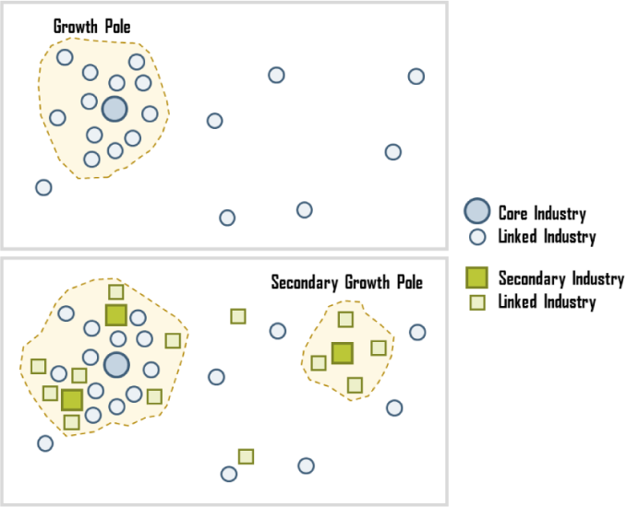

Slide 68
TEORI TEMPAT SENTRAL
Teori tempat sentral (Central Place Teorhy) dikemukakan oleh Crishteller, kebangsaan Jerman pada tahun 1933. Christaller mengadakan studi pola persebaran permukiman, desa, dan kota-kota yang berbeda ukuran serta luasnya. Teori Christaller ini kemudian diperkuat oleh seorang ahli ekonomi berkebangsaan Jerman, August Losch (1945).
Menurut Christaller terdapat konsep yang disebut jangkauan (range) dan ambang (treshold).
Range/ Batas riil adalah jarak yang perlu ditempuh manusia untuk mendapatkan barang kebutuhannya pada suatu waktu tertentu saja / jarak secara nyata dijalani penduduk untuk mendapatkan kebutuhan
Treshold/ batas ambang/ Batas ideal adalah jari-jar lingkaran yang mengurung populasi ambang/ jumlah minimal anggota masyarakat yang diperlukan untuk menjaga keseimbangan suplai barang / jarak maksimum yang ada dibawah pengaruh tempat sentral

Slide 69
Ciri Teori tempat sentral (Central Place Theory)
Tempat sentral mempunyai batas pengaruh secara hexagonal
kota sentral merupakan pusat bagi daerah sekitarnya yang menjadi penghubung perdagangan dengan wilayah lain
tempat sentral dipengaruhi oleh pemungkiman, jumlah penduduk, keterjangkauan dan pusat kegiatan yang akan membentuk asas pasar, pengangkutan/ transportasi dan pemerintah.

Slide 70
Syarat penerapan teori tempat sentral
Topografi harus seragam dan datar
Tingkat ekonomi homogen / daya beli sama
Penduduk mempunyai kesempatan yang sama/ sarana transportasi memadai

Slide 71
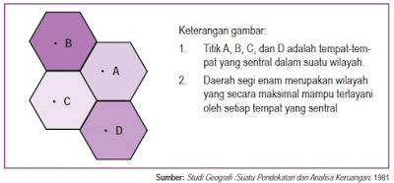
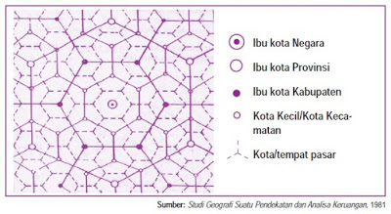
Keberadaan setiap tempat yang sentral tersebut memiliki pengaruh yang berbeda sesuai dengan besar-kecilnya suatu wilayah, sehingga terjadilah hierarki atau tingkatan tempat yang sentral.
Sebagai contoh, hierarki kota sebagai pusat pelayanan masyarakat meliputi ibu kota negara, provinsi, kabupaten atau kota, kecamatan, dan desa (kelurahan).

Slide 72
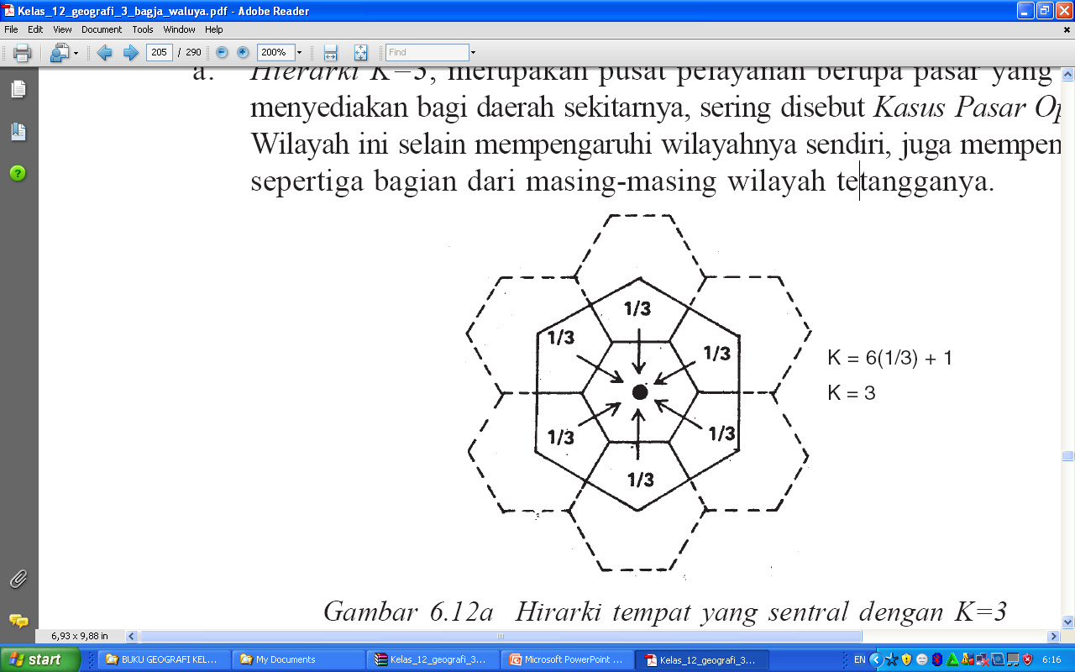
Hierarki tempat Sentral di bagi menjadi 3
1. Hirarki K = 3
Merupakan pusat pelayanan berupa pasar yang selalu menyediakan bagi daerah sekitarnya, sering disebut kasus pasar optimal. Wilayah ini selain mempengaruhi wilayahnya sendiri, juga mempengaruhi sepertiga bagian dari masing-masing wilayah tetangganya.
Daerah ini harus dilengkapi dengan barang-barang yang diperlukan dan lokasi tempat-tempat sentral harus sedikit mungkin.

Slide 73
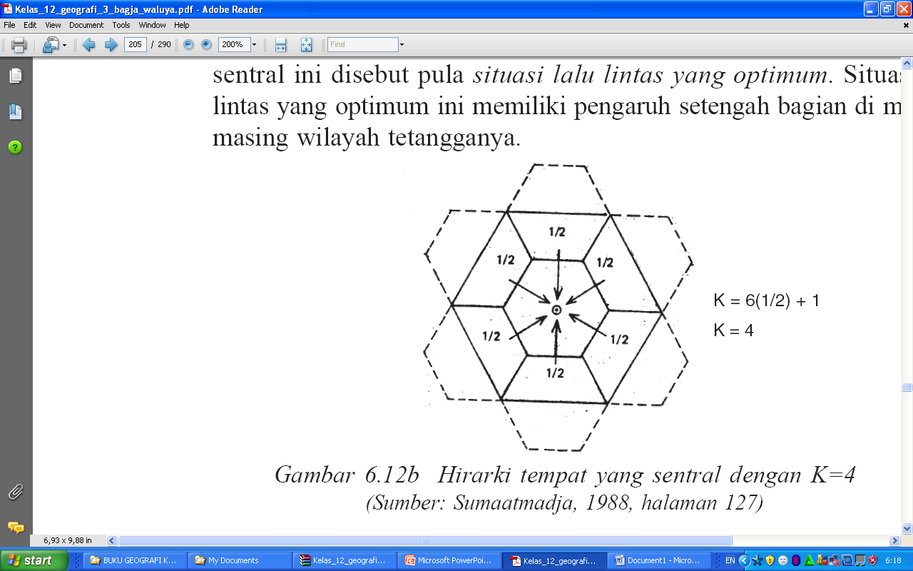
Hirarki K = 4
Yaitu wilayah ini dan daerah sekitarnya yang terpengaruh memberikan kemungkinan jalur lalu lintas yang paling efisien. Tempat sentral ini disebut pula situasi lalu lintas yang optimum. Situasi lalulintas yang optimum ini memiliki pengaruh setengah bagian di masingmasing wilayah tetangganya

Slide 74
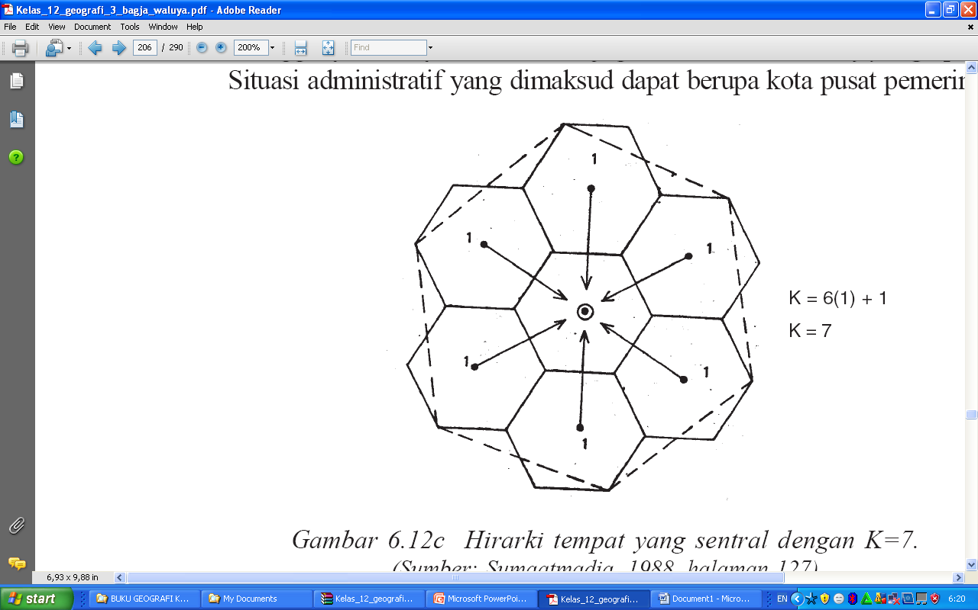
Hirarki K = 7
Yaitu wilayah ini selain mempengaruhi wilayahnya sendiri, juga mempengaruhi seluruh bagian (satu bagian) masing-masing wilayah tetangganya.
Wilayah ini disebut juga situasi administratif yang optimum. Situasi administratif yang dimaksud dapat berupa kota pusat pemerintahan.

Slide 75
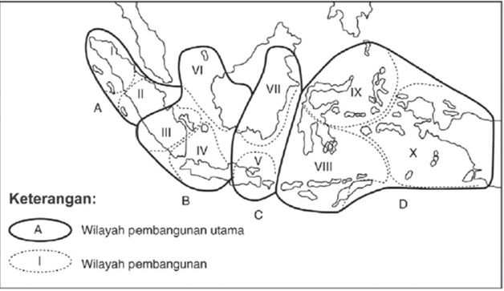

Slide 76
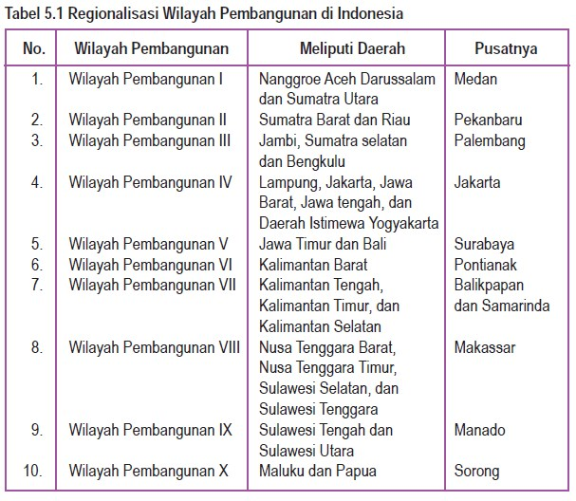

Slide 77
Dampak pusat pertumbuhan
Pemusatan SDM
Perkembangan ekonomi
Perubahan Sosial budaya
Peningkatan infrastruktur

Slide 78
Sosial budaya
Penduduk termotivasi untuk memiliki keterampilan dan pengetahuan guna mengatasi masalah akibat perubahan social budaya.
Terjadi percampuran budaya (akulturasi) antara penduduk pendatang dan penduduk lokal serta antarpenduduk pendatang sendiri.
Arus informasi dari luar wilayah semakin meningkat.
Status sosial akan meningkat seiring peningkatan kesejahteraan hidup.
Perubahan sikap penduduk terhadap disiplin waktu, penggunaan uang, dan pemilikan kebutuhan hidup

